Slide 1
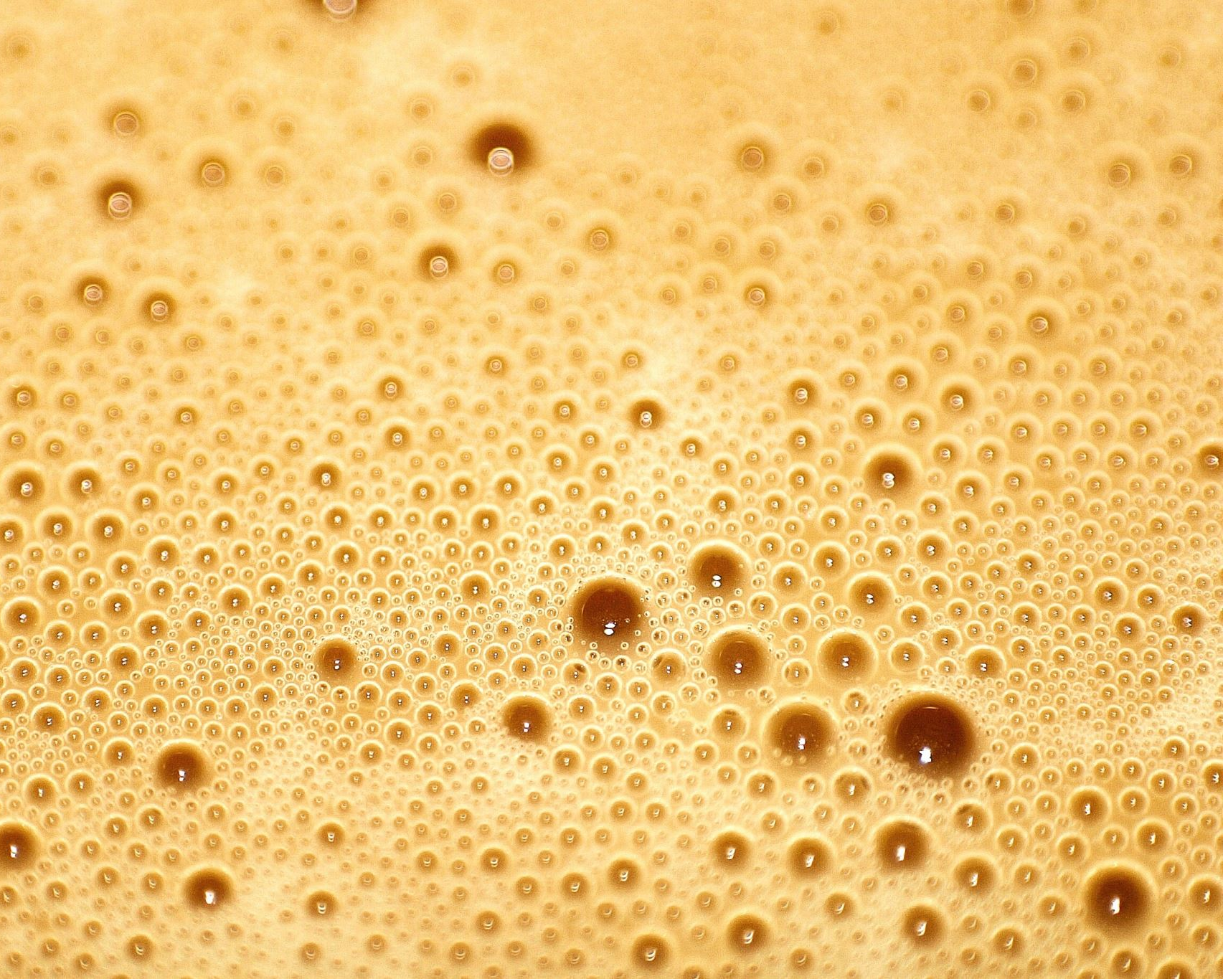
Kvasné procesy
Kateřina Klimešová

Slide 2
Kvašení: Historie
10 000 př. n. l.
Fermentované mléčné výrobky
7000 př. n. l.
První výroba alkoholických nápojů
500 př. n. l.
Léčivé účinky fermentovaných výrobků
1856
Pasterizace
20. století
Probiotika
Nyní
Farmaceutický průmysl
Notes:
10 000 př. n. l.: neolit, severní Afrika – vhodné klimatické podmínky pro fermentaci mléka velbloudů, ovcí, koz – „samovolná“ fermentace, výsledek připomínající dnešní jogurt, později i sýr
7000 př. n. l.: neolit, Čína, analýza keramických výrobků – fermentování rýže, medu, ovoce – výroba alkoholických nápojů
500 př. n. l.: používání fermentovaných sójových výrobků k léčbě různých poranění (ale procesu nerozuměly)
1856: živé organismy způsobují kvašení, vynalezl tepelnou sterilizaci, která brání kvašení (pasterizace)
20. století: mikroorganismy prospívají zdraví našeho trávicího traktu
Nyní: mikroorganismy zajišťují syntézu různých potřebných molekul (proteins, peptides, lipids, complex carbohydrates, secondary metabolites like penicillins and macrolides etc). Tyto molekuly jsou dále využívány farmaceutickým průmyslem.

Slide 3
Kvašení (fermentace)
Rozklad látky na energeticky chudší látky
Zdroj energie
Účast enzymů (mikroorganismy)
Rozdělení fermentačních procesů:
Podle původce
Kvasinkové
Bakteriální
Plísňové
Podle vztahu ke kyslíku
Aerobní
Anaerobní
Podle produktu
Ethanolové, mléčné, octové, máselné, …
Notes:
Při anaerobní fermentaci je v porovnání s aerobním odbouráváním velice plýtváno glukosou – při anaerobním odbourávání glukosy se získají jen dvě molekuly ATP na jednu molekulu glukosy, v porovnání s aerobním odbouráváním, kdy vzniká z jedné molekuly glukózy 36 molekul ATP, je anaerobní způsob vzniku energie 18× méně účinný. Tímto se vysvětluje Pasteurovo pozorování (tzv. Pasteurův efekt), při kterém kvasinky za anaerobních podmínek spotřebovávají daleko více glukosy v porovnání s úbytkem za aerobních podmínek.

Slide 4
Kvašení (fermentace)
Substráty: polysacharidy, disacharidy, monosacharidy (hexosy/pentosy), cukerné kyseliny (aldonové, uronové, aldarové, …), polyalkoholy
Produkty: monokarboxylové kyseliny s 1–4 C, hydroxykyseliny (např. kyselina mléčná), dikarboxylové kyseliny, alkoholy, ketony, plynné produkty
Notes:
Cukerné kyseliny: karboxylové kyseliny odvozené od monosacharidů oxidací původní aldehydové nebo alkoholové skupiny na karboxyl Polyalkoholy: alkoholy obsahující více než 2 hydroxylové skupiny, které vznikají redukcí karbonylových skupin monosacharidů

Slide 5
Ethanolové kvašení
Původce: zejména kvasinky (rod Saccharomyces)
Glukóza + 2 ADP + 2 P→ 2 CH3CH2OH + 2 CO2 + 2 ATP
Fakultativně anaerobní:
Glykolýza (glukóza → pyruvát)
Dekarboxylace (pyruvát → acetaldehyd) (pyruvátdekarboxyláza)
Redukce (acetaldehyd → ethanol) (alkoholdehydrogenáza)

Slide 6
Ethanolové kvašení – využití
Mikrobní rozklady (kvašení ovocných šťáv…)
Výroba alkoholických nápojů
Lékařský ethanol
Produkce bioethanolu (biolihu)
Kynutí těsta – hlavní produkt CO₂ (ethanol se vypaří)
Notes:
Bioethanol: z biomasy, biopalivo, z rostlin s vysokým obsahem škrobu, potenciální náhrada benzínu Lisované droždí pak není nic jiného než čistá kultura lihovarských kvasinek, tedy mikroorganizmu, který byl zvláště vyšlechtěn na vysokou výkonnost produkce ethanolu

Slide 7
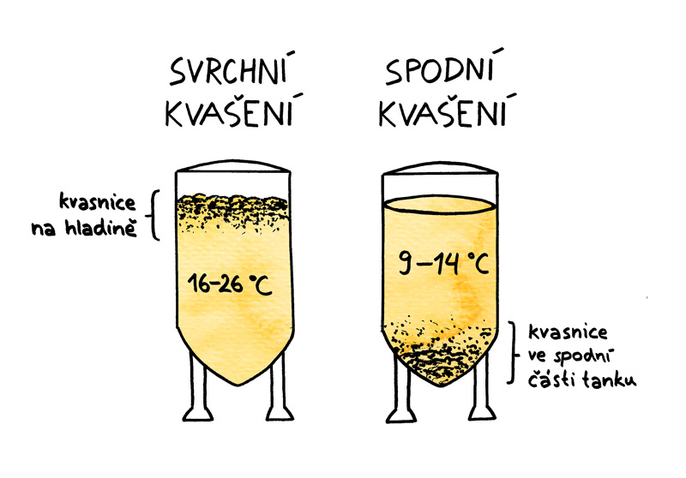
Výroba alkoholických nápojů
Zejména Saccharomyces cerevisiae (kvasinka pivní) = „kvasnice“
Různé druhy kvašení
svrchní
spodní
Kvašením může vzniknout max. cca 15–20% alkohol
nápoje s vyšším obsahem alkoholu: destilace / přídavek čistého EtOH
Notes:
Svrchní kvašení: kvasnice produkují množství aromatických látek a v průběhu kvašení vyplavávají na hladinu kvasícího piva. Z hladiny kádí jsou kvasnice sesbírány a zkvašená mladina se posléze uloží do sudů či tanků. Při sklepní teplotě dozraje za pár týdnů. Spodní kvašení piva: Ke kvašení jsou využívány kvasinky Saccharomyces cerevisiae subsp. Uvarum. Spodně kvašená piva jsou piva typu ležák či bock.
max. cca 15–20% alkohol (cca vnitrobuněčná koncentrace ethanolu – zastavení kvašení = chemická rovnováha)
Stoupne-li koncentrace alkoholu nad přípustnou mez, mohou se v roztoku namnožit bakterie, které přeměňují meziprodukt fermentace, acetaldehyd, na kyselinu octovou, a místo alkoholu dostaneme vysoceprocentní ocet. Ethanol je navíc pro kvasinky velice toxický, takže pokud by se zabránilo rozmnožení bakterií, kvasinky by se nakonec otrávily ethanolem.
Alkoholické nápoje vznikající kvašením a mající obsah alkoholu třeba i 30 % vznikají přirozenou cestou také, ale do asi jen 14 % obsahu alkoholu, následně se koncentrace ethanolu zvýší nadstavením alkoholu na požadovanou koncentraci například konzumním, tedy potravinářským lihem.

Slide 8
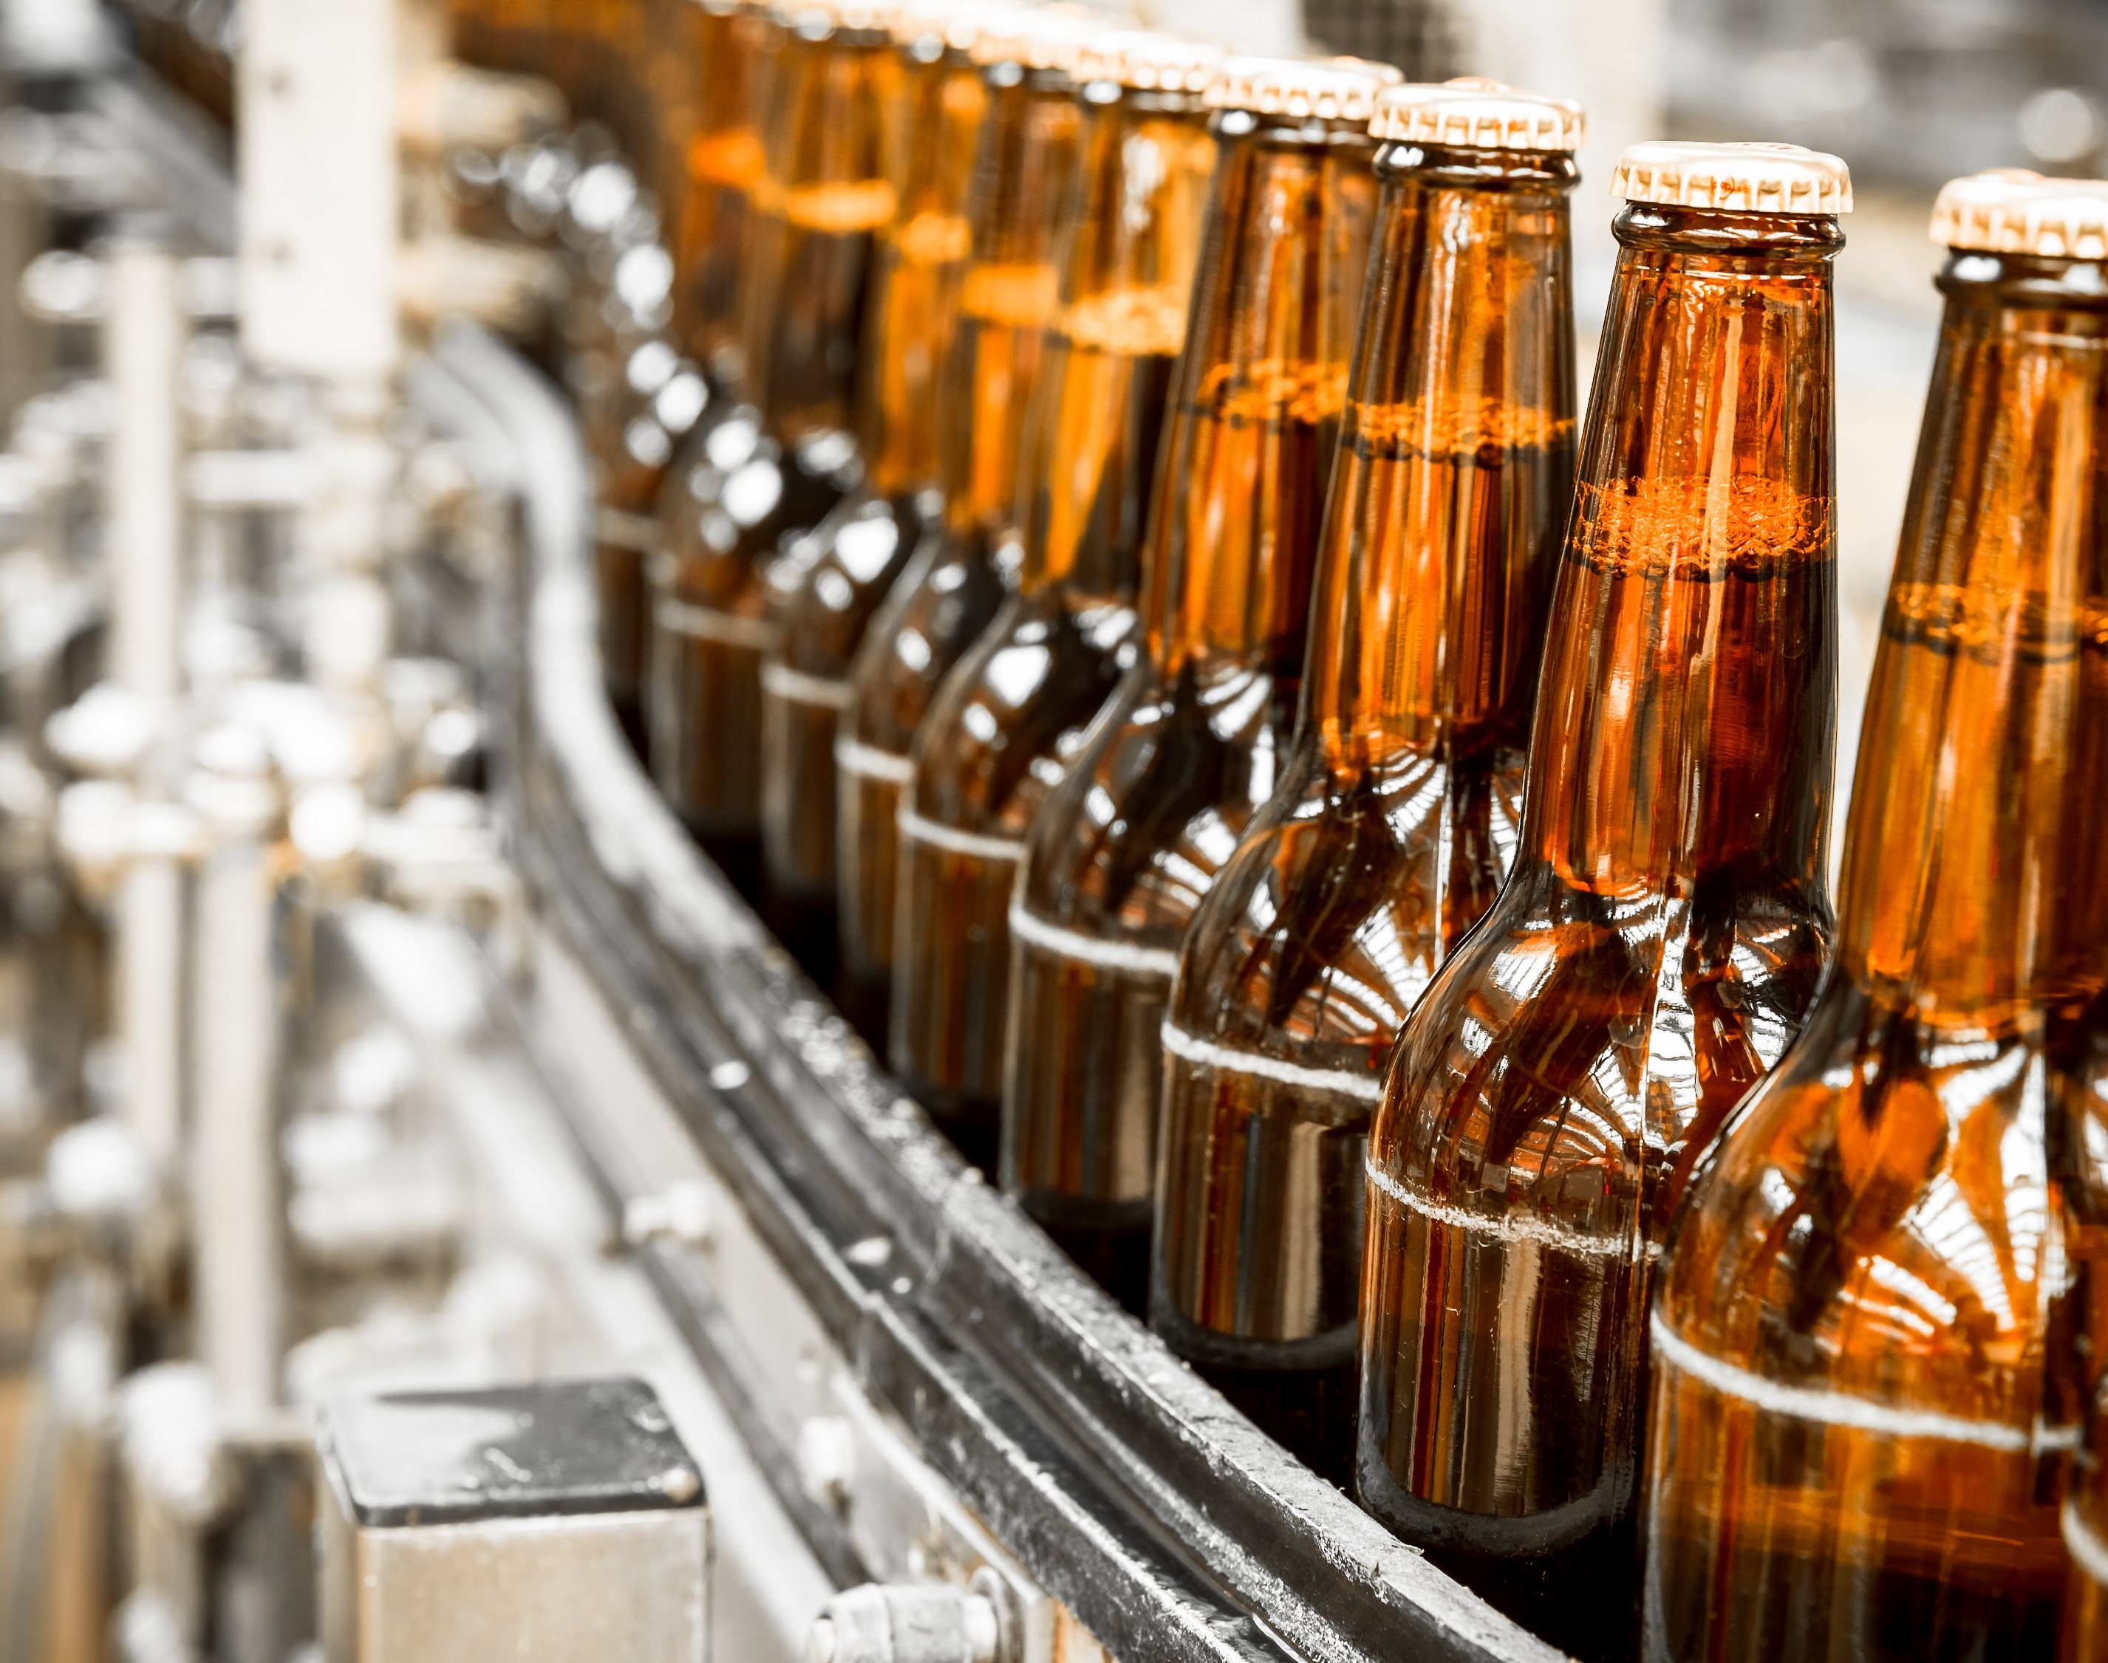
Kvašení piva
Slad (zdroj sacharidů)
Kvašení 7–14 dní, 8–11°C
Maltóza je zkvašena na EtOH a CO2
Zrání piva (20–60 dnů)
dokvašování
chemické reakce s vlivem na chuť
Notes:
Slad (obilná zrna) se naklíčí
Dozrávání probíhá v uzavřených tancích při tlaku 0,5-1,0 bar. a teplotě do 2 °C. Výčepní piva leží přibližně 20 dnů, ležáky až 60 dnů.

Slide 9
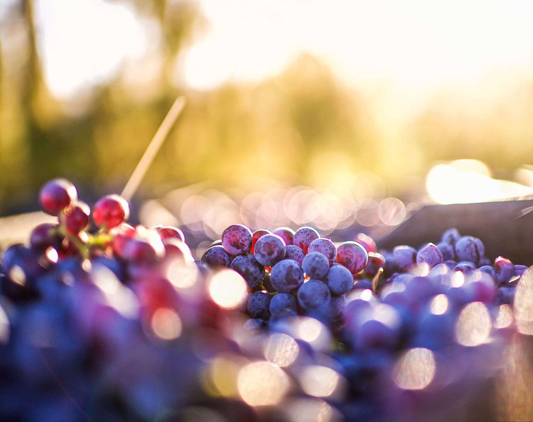
Kvašení vinného moštu
Kvašený nápoj z vinného moštu
Kvašení sacharóza → EtOH + CO₂
Saccharomyces cerevisiae
Podle cukernatosti hroznů zůstane část cukru nezkvašena – dělení vín na suchá až sladká
Šumivá vína – druhotné kvašení - CO₂ se nenechá unikat (v láhvi nebo tanku)
Perlivá vína – sycená CO₂ (bez druhotného kvašení)
Notes:
Důležitý je taky výběr kvasinek. Vinař může použít přírodní, které jsou přirozeně na hroznech, nebo umělé, které mohou změnit charakter vína.

Slide 10
Zdroje
https://www.mr-sladek.cz/rady/32-svrchni-spodni-kvaseni
https://www.pivecka.eu/brand-pivecka/
https://vesmir.cz/cz/casopis/archiv-casopisu/1998/cislo-9/proc-kyne-testo.html
https://paleniceuhonice.cz/blog/alkoholove-kvaseni-fermentace.html
https://www.susupport.com/knowledge/fermentation/history-fermentation-journey-from-brewing-advanced-therapies
https://www.susupport.com/knowledge/fermentation/microbial-fermentation-simply-explained#3%20forms%20of%20microbial%20fermentation

